Slide 1
Курс
Обработка больших данных
Лекция 10
Аналитика больших данных
Корреляция
Регрессионный анализ

Slide 2
Содержание
Обработка больших данных. Л10
Корреляция. Регрессия
  Корреляция
    3.1. Понятие корреляции
    3.2. Значимость коэффициента корреляции
    3.3. Виды связи между переменными
  Регрессионный анализ

Slide 3
Корреляция

Slide 4
Зачем нужна корреляция?
Менеджер интересуется, зависит ли объем продаж в этом месяце от объема рекламы в этом же периоде?
Преподаватель хочет выяснить, есть ли зависимость между количеством часов, потраченных студентом на занятия, и результатами экзамена?
Врач исследует, влияет ли кофеин на сердечные болезни и существует ли связь между возрастом человека и его кровяным давлением?
Социолог исследует, какова связь между уровнем преступности и уровнем безработицы в регионе? Есть ли зависимость между расходами на жилье и совокупным доходом семьи? Влияет ли продолжительность образования на доход от профессиональной деятельности?

Slide 5
Постановка проблемы
Наша цель – научиться отвечать на четыре вопроса:
Вопрос 1. Существует ли связь между двумя или более переменными?
Вопрос 2. Какой тип имеет эта связь?
Вопрос 3. Насколько она сильна?
Вопрос 4. Какой можно сделать прогноз, основываясь на этой связи?

Slide 6
Методы
Корреляция – статистический метод, позволяющий определить, существует ли зависимость между переменными и насколько она сильна.
Регрессия – статистический метод, который используется для описания характера связи между переменными (положительная или отрицательная, линейная или нелинейная зависимость).

Slide 7
Простая и множественная связь
Простая связь означает наличие двух переменных.
Множественная связь
означает наличие нескольких переменных.
Стаж менеджера
по продажам
на фирме
Успеваемость
студента
Успеваемость
в школе
Коэффициент
IQ
Время
на занятия
Годовой объем
продаж

Slide 8
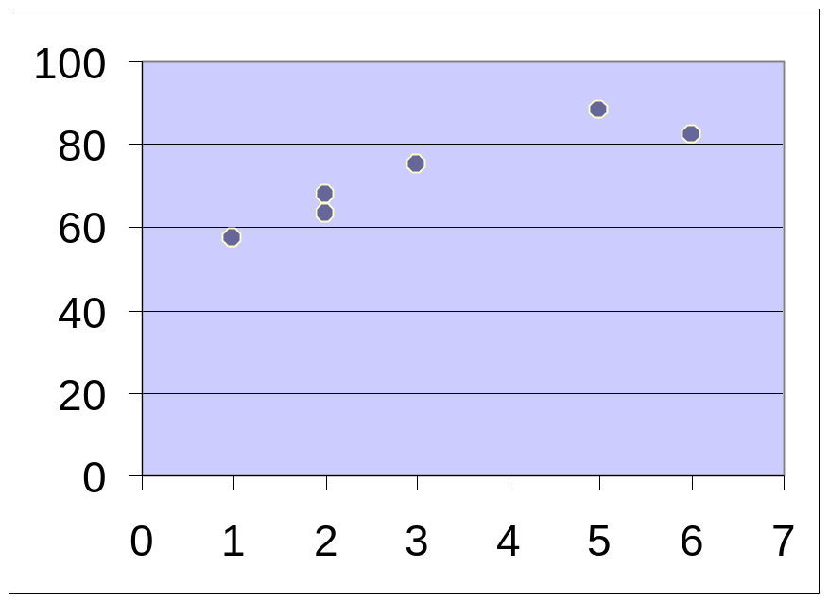
График рассеяния (Scatter Plot)
Рассматриваем две переменные: «продолжительность занятий» студентов перед экзаменом и «итоговая оценка» (из 100 балов). Пытаемся визуально определить связь. Правда ли, что чем меньше времени занятий, тем выше оценка?
Студент | Часы x | Оценка y
A | 6 | 82
B | 2 | 63
C | 1 | 57
D | 5 | 88
E | 2 | 68
F | 3 | 75

Slide 9
Независимая и зависимая переменные
Независимая переменная – это та переменная в регрессии, которую можно изменять. Переменная «количество часов занятий» является независимой и обозначается х.
Зависимая переменная – это переменная в регрессии, которую нельзя изменять. «Экзаменационная оценка» является зависимой переменной. Она обозначается у.

Slide 10
Объяснение
Разделение переменных на зависимые и независимые основывается на предположении, что оценка, которую получит студент, зависит от количества часов, которые он занимался.
Предполагается также, что студенты могут повлиять на количество часов, которые будут потрачены на занятия.
Не всегда возможно определить, какая переменная зависимая, а какая независимая, и выбор иногда делается произвольно.

Slide 11
Положительная и отрицательная зависимость
В таблице каждая строка соответствует одному объекту (наблюдению). Признак, который может быть непосредственно измерен (x), является фактором (предиктором), прогнозируемая переменная (y) – переменная отклика.
Студент | Пропустил х | Оценка у
A | 6 | 82
B | 2 | 86
C | 15 | 43
D | 9 | 74
E | 12 | 58
F | 5 | 90
G | 8 | 78
Цель исследования – построить (линейную) функцию (регрессионную модель), которая позволит прогнозировать значение переменной отклика (y) по известному значению фактора (x).
Эта задача называется задачей однофакторной линейной регрессии.

Slide 12
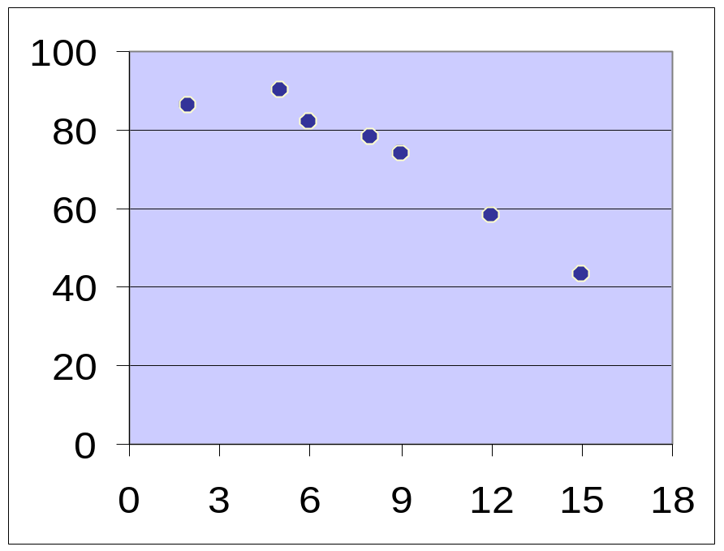
Положительная и отрицательная зависимость
Визуально видно, что имеет место линейная зависимость, которая отрицательна. Это означает, что увеличение переменной x приводит к уменьшению второй переменной y.
Студент | Пропустил х | Оценка у
A | 6 | 82
B | 2 | 86
C | 15 | 43
D | 9 | 74
E | 12 | 58
F | 5 | 90
G | 8 | 78

Slide 13
Нелинейная зависимость
График показывает, что имеется зависимость, которая не является линейной. Возможно, эта зависимость квадратичная или какая-то иная.

Slide 14
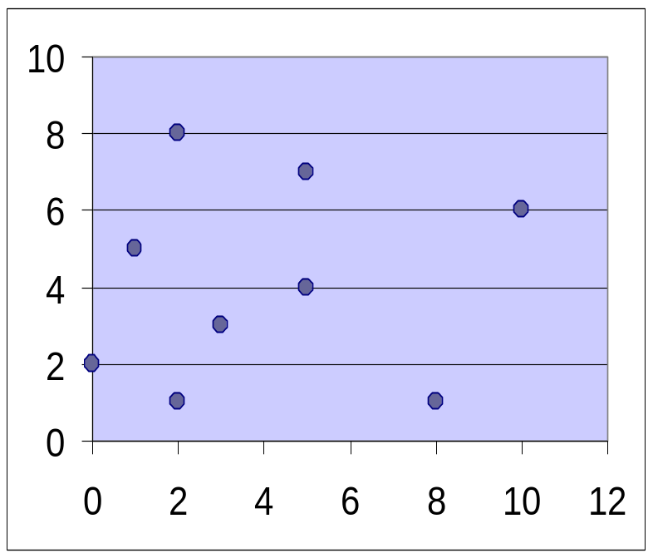
Отсутствие зависимости
График сообщает нам об отсутствии зависимости между временем, затраченным на подготовку к экзамену и количеством вопросов, заданных преподавателем на экзамене.
Студент | Часы х | Вопросы у
A | 3 | 3
B | 0 | 2
C | 2 | 1
D | 5 | 7
E | 8 | 1
F | 5 | 4
G | 10 | 6
H | 2 | 8
I | 1 | 5

Slide 15
Корреляция
Связь между двумя переменными

Slide 16
Значения коэффициента корреляции
Коэффициент корреляции изменяется на отрезке от –1 до +1.
Если между переменными существует сильная положительная связь, то значение r будет близко к +1.
Если между переменными существует сильная отрицательная связь, то значение r будет близко к –1.
Когда между переменными нет линейной связи или она очень слабая, значение r будет близко к 0.
Сильная
отрицательная
связь
Отсутствие
связи
Сильная
положительная
связь
-1
0
+1

Slide 17
Значения коэффициента корреляции
Коэффициент корреляции измеряет выраженность линейной связи между переменными.
В линейном регрессионном анализе строится линейное уравнение, описывающее статистическую зависимость переменной y от переменной x.
В результате аналитик может прогнозировать значение переменной y.
Более того, если он способен изменять значение переменной x, он может в некоторой степени управлять переменной y.
Сильная
отрицательная
связь
Отсутствие
связи
Сильная
положительная
связь
-1
0
+1

Slide 18
Интерпретация коэффициента корреляции
Значение r Уровень связи между переменными
0,75 – 1.00 Очень высокая положительная
0,50 – 0.74 Высокая положительная
0,25 – 0.49 Средняя положительная
0,00 – 0.24 Слабая положительная
0,00 Отсутствие линейной зависимости
0,00 – -0.24 Слабая отрицательная
-0,25 – -0.49 Средняя отрицательная
-0,50 – -0.74 Высокая отрицательная
-0,75 – -1.00 Очень высокая отрицательная

Slide 19
Корреляция в R
Для вычисления коэффициента корреляции Пирсона в R реализована функция cor():
  >cor(5:15,7:17)
  [1]1
  >cor(5:15,c(7:16,23))
  [1]0.9375093
В самом её простейшем случае ей передаются два аргумента (векторы одинаковой длины).
Кроме того, возможен вызов функции с одним аргументом, в качестве которого может выступать матрица или набор данных (dataframe). В этом случае функция cor вычисляет так называемую корреляционную матрицу, составленную из коэффициентов корреляций между столбцами матрицы или набора данных, взятых попарно (подробнее см. ЛР7 и далее в лекциях). Есть также и другие функции.
Коэффициент корреляции Пирсона – параметрическая функция, требующая нормального распределения и близкой дисперсии сравниваемых величин.

Slide 20
Пример вычисления
Вычислим коэффициент корреляции для примера со студентами.
Студент | Часы x | Оценка y
A | 6 | 82
B | 2 | 63
C | 1 | 57
D | 5 | 88
E | 2 | 68
F | 3 | 75

Slide 21
Шаг 1. Достроим таблицу
Достраиваем таблицу тремя столбцами и итоговой строкой. Проводим необходимые вычисления.
Студент | Часы x | Оценка y | xy | x² | y²
A | 6 | 82 | 492 | 36 | 6724
B | 2 | 63 | 126 | 4 | 3969
C | 1 | 57 | 57 | 1 | 3249
D | 5 | 88 | 440 | 25 | 7744
E | 2 | 68 | 136 | 4 | 4624
F | 3 | 75 | 225 | 9 | 5625
 | Σx=19 | Σy=433 | Σxy=1476 | Σx²=79 | Σy²=31935

Slide 22
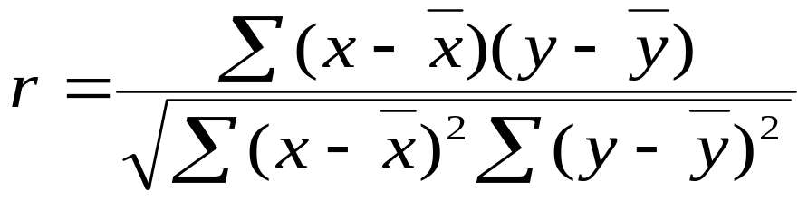
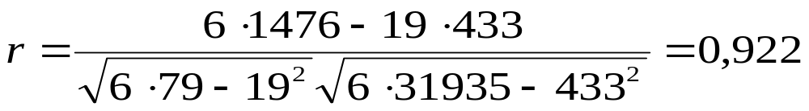
Шаги 2-3.
Подставим в формулу, получим ответ
Подставим данные в формулу корреляции (1) и найдем r :
Ответ. Значение коэффициента корреляции равно 0,922. Это означает, что существует сильная положительная связь между часами занятий и оценкой. Мы видели эту связь на графике.
(1)
где , - - выборочные средние.
^{*)}Это, так называемый, коэффициент корреляции Пирсона, равный произведению моментов. Он назван по имени статистика Карла Пирсона, который первый провел исследования в этой области.

Slide 23
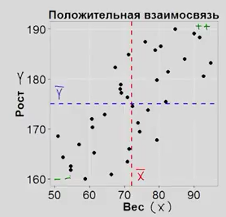
Расчет коэффициента корреляции
, - - выборочные средние.

Slide 24
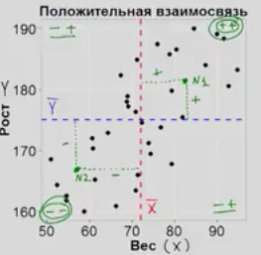
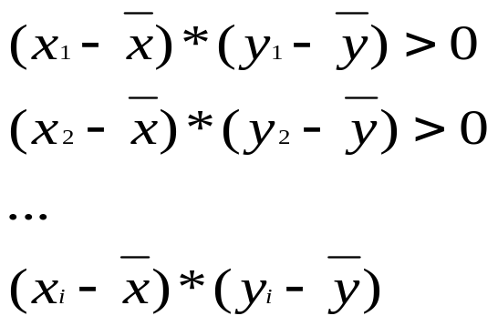
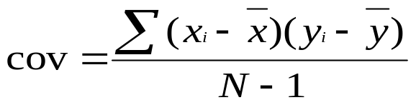
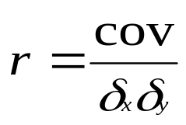
Расчет коэффициента корреляции
Складываем и усредняем
Ковариация – показатель силы и направления взаимосвязи двух переменных
, - - выборочные средние.
(2)

Slide 25
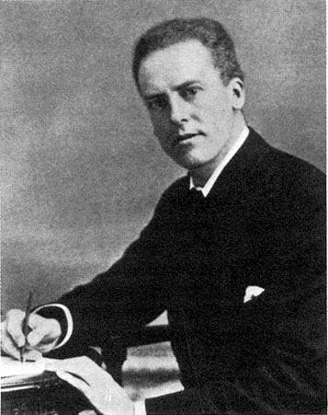
Коэффициент корреляции Пирсона
(Pearson product-moment correlation coefficient r)
Karl Pearson (1857 –1936 )

Slide 26
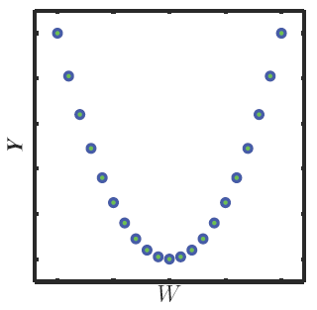
Факторы, влияющие на коэффициент корреляции
1. Коэффициент корреляции Пирсона оценивает только линейную связь переменных!
И он не покажет нам наличие нелинейной связи
r=0.00
Здесь связь переменных есть, и она очень сильная, но r=0.00

Slide 27
Разновидность коэффициентов корреляции
Линейный коэффициент корреляции отражает степень линейной связи между двумя количественными переменными.
Коэффициент ранговой корреляции Спирмана (Spearman’s Rank Order correlation) – мера связи между двумя ранжированными переменными. Тау Кэнделла (Kendall’s Tau) – также непараметрический показатель ранговой корреляции. Функция cor() позволяет вычислить все три коэффициента, а функция cov() рассчитывает ковариации. У этих функций есть много опций, но упрощенный формат вычисления корреляций таков:
cor(x, use= , method= )
Упрощает работу с пропущенными данными.
Определяет тип коэффициента корреляции. Возможные значения – pearson, spearman или kendall
Коэффициент рангов Спирмена подтверждает присутствие монотонно-возрастающей или убывающей зависимости (не обязательно линейной).

Slide 28
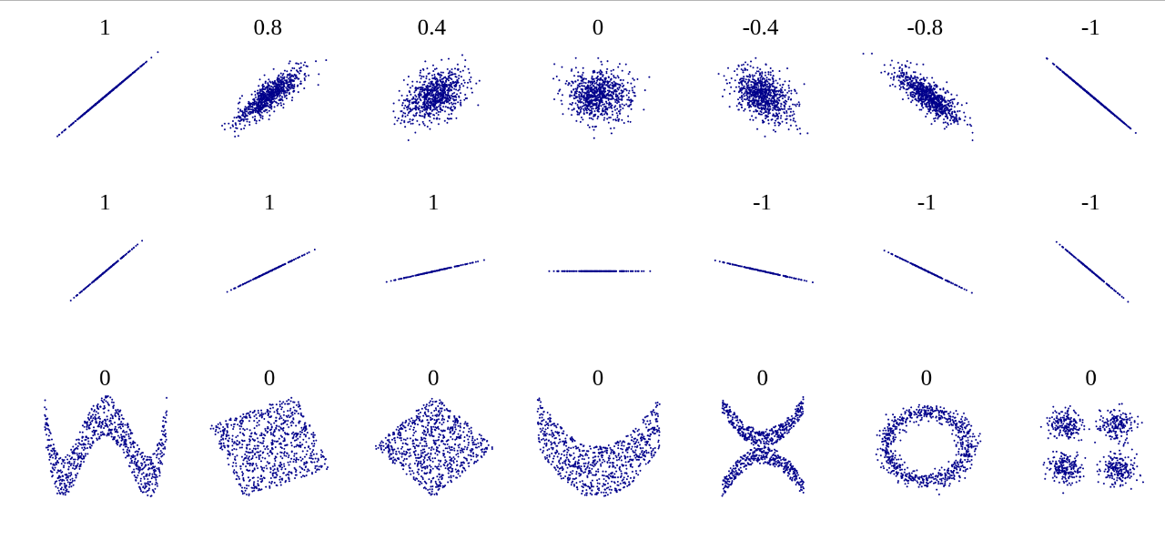
Факторы, влияющие на коэффициент корреляции

Slide 29

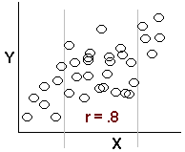
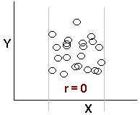
Факторы, влияющие на коэффициент корреляции
2. Необходимо, чтобы у переменных была значительная изменчивость! Если сформировать выборку изначально однотипных особей, нечего надеяться выявить там корреляции.

Slide 30
Выводы
по коэффициентам корреляции
Линейный коэффициент корреляции Пирсона (вычисляется по умолчанию) (Pearson product moment correlation) отражает степень линейной связи между двумя количественными переменными (параметрический).
Коэффициент ранговой корреляции Спирмана (Spearman’s Rank Order correlation) – мера связи между двумя ранжированными переменными (непараметрический).
Тау Кэнделла (Kendall’s Tau) – также непараметрический показатель ранговой корреляции.

Slide 31
Корреляция
Значимость коэффициента корреляции

Slide 32
Постановка проблемы
Коэффициент корреляции генеральной совокупности ρ – это корреляция, вычисленная с использованием всевозможных пар значений признаков (х,у) генеральной совокупности.
Требуется
Оценить коэффициент корреляции генеральной совокупности ρ на основе значения коэффициента корреляции выборки r.
Условия
Выборочный коэффициент корреляции r используется для оценки ρ, если выполнены следующие предположения:
  Переменные х и у линейно зависимы
  Переменные являются случайными
  Обе переменные имеют нормальное распределение

Slide 33
Последовательность действий
Чтобы принять верное решение, воспользуемся процедурой проверки гипотезы. Она включает традиционные пять шагов:
Шаг 1. Сформулировать гипотезу.
Шаг 2. Построить критическую область.
Шаг 3. Вычислить значение критерия.
Шаг 4. Сравнить, принять решение.
Шаг 5. Написать ответ.

Slide 34
Визуализация корреляций
Коррелограммы могут быть хорошим способом изучения большого числа парных связей между количественными переменными:
  если мы имеем таблицу с несколькими переменными и хотим измерить их влияние друг на друга, то, в результате применения функции cor.test(DataTable), получим такого вида матрицу корреляций:
 | 1 | 2 | 3 | 4 | 5 | 6
1 | 1,000 | 0,524 | -0,089 | 0,218 | 0,655 | 0,089
2 | 0,524 | 1,000 | 0,356 | 0,218 | 0,655 | 0,089
3 | -0,089 | 0,356 | 1,000 | 0,000 | 0,000 | -0,167
4 | 0,218 | 0,218 | 0,000 | 1,000 | 0,600 | 0,408
5 | 0,655 | 0,655 | 0,000 | 0,600 | 1,000 | 0,408
6 | 0,089 | 0,089 | -0,167 | 0,408 | 0,408 | 1,000

Slide 35
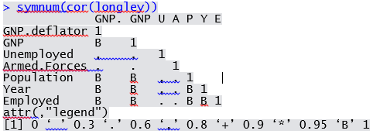
Визуализация корреляций
Трактовать матрицу, полную чисел, не очень удобно. Для более удобного представления в R есть несколько способов, с помощью которых можно визуализировать корреляционную матрицу.
Первый способ — это использовать функцию symnum(), которая выведет мат­рицу по-прежнему в текстовом виде, но все числа будут заменены на буквы, в зависимости от того, какому диапазону принадлежало значение:
Эта функция имеет большое количество разнообразных настроек, но по умол­чанию они все выставлены в значения, оптимальные для отображения корреля­ционных матриц.

Slide 36
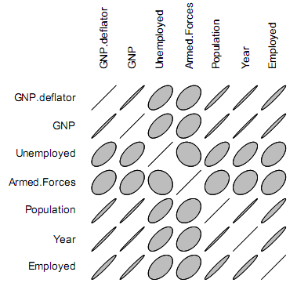
Визуализация корреляций
Ещё один интересный способ представления корреляционной матрицы предо­ставляется пакетом ellipse. В этом случае значения коэффициентов корреляции рисуются в виде эллипсов, отражающих форму плотности двумерного нормаль­ного распределения с данным значением корреляции между компонентами. Чем ближе значение коэффициента корреляции к +1 или -1 — тем более вытянутым становится эллипс. Наклон эллипса отражает знак. Для получения изображения необходимо вызвать функцию plotcorr.

Slide 37
Корреляция
Виды связи между переменными

Slide 38
Корреляция и причинная связь
Когда проверка гипотезы показывает, что существует значимая линейная связь между переменными, исследователь должен рассмотреть возможные виды связи между переменными и выбрать ту, которая диктуется логикой исследования.

Slide 39
Пять видов связи между переменными
1. Прямая причинно-следственная связь
2. Обратная причинно-следственная связь
3. Связь вызвана третьей (скрытой) переменной
4. Взаимосвязь вызвана несколькими скрытыми переменными
5. Связи нет, наблюдаемая зависимость случайна

Slide 40
1. Прямая связь
Прямая причинно-следственная связь между переменными (переменная х определяет значение переменной у).
Наличие воды ускоряет рост растений. Яд вызывает смерть.
Температура воздуха прямо влияет на скорость таяния льда.
Влажность воздуха
Скорость роста растений
?

Slide 41
2. Обратная связь
Обратная причинно-следственная связь между переменными (переменная у определяет значение переменной х).
Исследователь может думать, что чрезмерное потребление кофе вызывает нервозность. Но, может быть, очень нервный человек выпивает кофе, чтобы успокоить свои нервы?
Чрезмерное потребление кофе
Нервозность
?

Slide 42
3. Связь определена третьей переменной
Связь между переменными может быть вызвана третьей переменной.
Исследователь установил, что существует некая зависимость между числом утонувших людей и числом выпитых безалкогольных напитков в летнее время. А может быть, обе переменные связаны с жарой и потребностью людей во влаге?
Число утонувших
?
Объем выпитых напитков
Жара, потребность влаги

Slide 43
4. Несколько переменных
Взаимосвязь может быть определена несколькими скрытыми переменными.
Исследователь может обнаружить значимую связь между оценками студентов в университете и оценками в школе. Но, возможно, действуют и другие переменные: IQ, количество часов занятий, влияние родителей, мотивация, возраст, авторитет преподавателей.
Успеваемость в школе
?
Успеваемость в университете
IQ
Преподава-тели
Влияние родителей
Часы занятий
Возраст

Slide 44
5. Зависимость случайна
Исследователь может найти значимую зависимость между увеличением количества людей, которые занимаются спортом и увеличением количества людей, которые совершают преступления.
Но здравый смысл говорит, что любая связь между этими двумя переменными должна быть случайной.
Число людей, регулярно занимающихся спортом
?
Число преступлений

Slide 45
6. Не бывает корреляции без вариации
Вы не можете узнать о корреляции без изменения обеих интересующих переменных.
Во многих сферах жизни – от образования до медицины и ракетостроения – люди попадают в ловушку, пытаясь делать заявления о корреляциях, не меняя переменные.
Особенно часто люди совершают эту ошибку, выбирая зависимую переменную – исследуя только случаи, когда какое-то явление имело место, а не сравнивая случаи, когда оно имело место, со случаями, когда оно не происходило.
Статистика без подвоха [2023] Мескита И. Б., Фаулер Э.

Slide 46
Регрессионный анализ

Slide 47
Регрессионный анализ
Регрессионный анализ - очень широко используемый статистический инструмент для создания модели отношений между двумя переменными. Одна из этих переменных называется переменной предсказателя (или предиктор^{*)}), значения ее собраны посредством экспериментов. Другая переменная называется переменной отклика, значения ее являются производными от независимой переменной – предиктора.
В линейной регрессии эти две переменные связаны уравнением:
y = ax + b
x - независимая переменная или предиктор.
y – зависимая переменная или переменная отклика. Это значение, которое мы ожидаем для y (в среднем), если мы знаем величину x, т.е. это «предсказанное значение y»
^{*)}В статистике, под регрессией, обычно подразумевают прогнозирование, в той или иной форме.

Slide 48
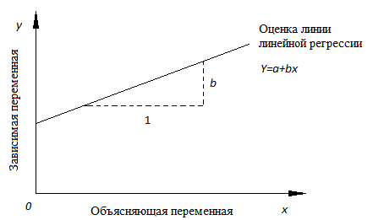
Регрессионный анализ
b – свободный член (пересечение) линии оценки; это значение y, при x=0
a – угловой коэффициент или градиент оцененной линии; он представляет собой величину, на которую y увеличивается в среднем, если мы увеличиваем x на одну единицу.
a и b называют коэффициентами регрессии оцененной линии, хотя этот термин часто используют только для b.
a
y = ax + b

Slide 49
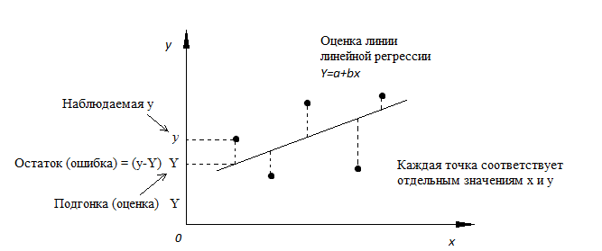
Регрессионный анализ
Наиболее простым методом определения коэффициентов a и b является метод наименьших квадратов (МНК).
Подгонка оценивается рассмотрением остатков (вертикальное расстояние каждой точки от линии, например, остаток = y_{наблюдаемый} – y_{предсказанный}).
Линию лучшей подгонки выбирают так, чтобы сумма квадратов остатков была минимальной.
Линия линейной регрессии с изображенными остатками (вертикальные пунктирные линии) для каждой точки.

Slide 50
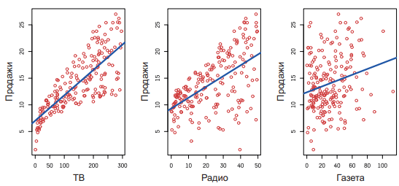
Регрессионный анализ
Пример построения регрессии
Для демонстрации регрессии на конкретном примере, вспомним задачу из начала курса - набор данных Advertising:
Набор данных Advertising. На графиках показана продажа (sales) в тысячах штук как функция от бюджета различных медиаресурсов (TV, radio и newspaper) в тысячах долларов для 200 рынков. На каждом из графиков показана линия, построенная по методу наименьших квадратов, для переменной sales, о чем мы будем говорить в главе 3. Иными словами, синяя линия здесь представляет простейшую модель, которая может быть использована для предсказания выходной переменной sales на основании предикторов TV, radio и newspaper соответственно

Slide 51

Регрессионный анализ
Пример построения регрессии
В этой задаче предполагается наличие относительно линейной зависимости между X и Y. Математически такая зависимость может быть выражена следующей формулой:
Y ≈ β₀ + β₁X. (1)
Знак ≈ в этой формуле можно читать как «примерно моделируется как». Иногда мы будем описывать формулу (1), говоря, что мы строим регрессию Y на X (или Y по X). К примеру, переменная X может представлять рекламный бюджет на телевидение (TV), а Y – продажи (sales). Согласно принятой терминологии мы можем построить регрессию sales по TV с помощью подгонки модели:
sales ≈ β₀ + β₁ × TV.
В уравнении β0 и β1 – две неизвестные константы, представляющие свободный член (intercept) и угол наклона (slope) линейной модели. Вместе они называются коэффициентами (coefficient) или параметрами (parameter) модели. После оценки коэффициентов βˆ0 и βˆ1 на основе обучающих данных мы можем предсказать будущие продажи по сумме затрат на телевидение, решив следующее уравнение:
где yˆ представляет прогноз величины Y по X = x. Символ ˆ («крышечка») используется для обозначения предсказанного значения отклика.

Slide 52


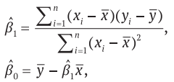
Регрессионный анализ
Расчет коэффициентов и измерение качества модели
Близость итоговой линии к наблюдениям можно оценить разными способами. Но самым распространенным является метод наименьших квадратов.
Пусть yˆi = βˆ0 + βˆ1xi – это предсказанное значение Y для i-го значения X. Тогда ei = yi – yˆi представляет величину i-го остатка (residual), равную разнице между значением i-го наблюдаемого отклика и значением i-го отклика, предсказанного нашей моделью. В результате мы можем определить сумму квадратов остатков (residual sum of squares – RSS), рассчитываемую по формуле:
что эквивалентно
(2)
Метод наименьших квадратов заключается в выборе значений βˆ0 и βˆ1, при которых RSS будет минимальной. Проведя несложные вычисления, можно вывести следующие формулы для расчета коэффициентов βˆ0 и βˆ1:
(3)

Slide 53
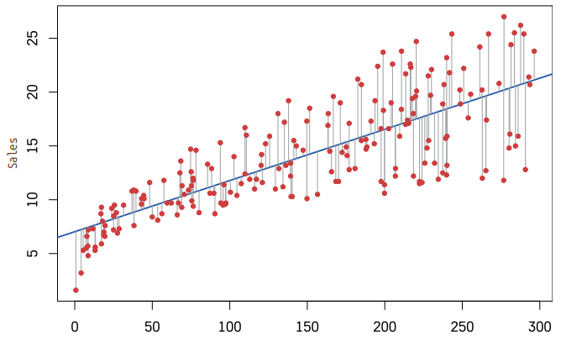
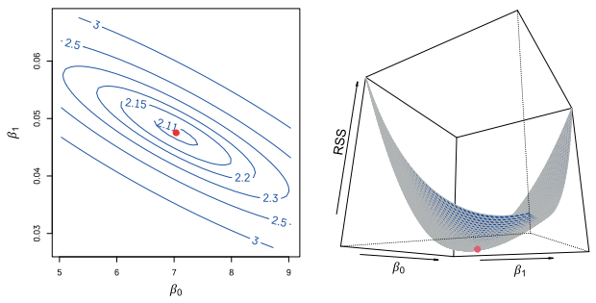
Регрессионный анализ
Расчет коэффициентов и измерение качества модели
На рис. 1 показана простая линейная регрессия, примененная к набору данных Advertising, где βˆ0 = 7.03, а βˆ1 = 0.0475. Иначе говоря, согласно этой аппроксимации, каждая дополнительно потраченная 1000 долл. на рекламу по телевидению должна увеличивать продажи товаров на 47.5 единиц. На рис. 2 показана RSS для разных значений β0 и β1 с использованием того же набора данных, где sales является откликом, а TV – предиктором. Красной точкой на обоих графиках отмечена точка с коэффициентами (βˆ0, βˆ1), соответствующими методу наименьших квадратов. Очевидно, что в этой точке величина RSS будет иметь минимальное значение.
РИС. 1 Подгонка методом наименьших квадратов для sales по TV применительно к набору данных Advertising.
РИС. 2 Контурный и трехмерный графики RSS по набору данных Advertising

Slide 54
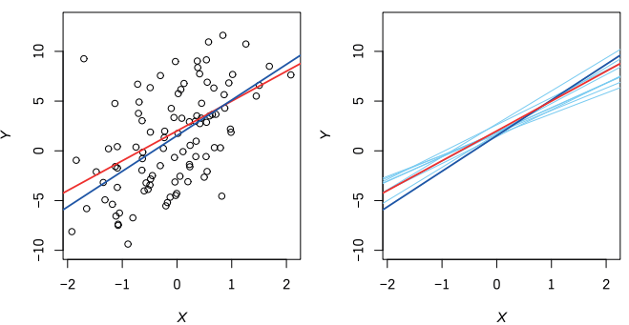
Регрессионный анализ
Расчет коэффициентов и измерение качества модели
На первый взгляд разница между линией регрессии генеральной совокупности и линией наименьших квадратов может показаться незначимой и трудно объяснимой. У нас всего один набор данных, и как так получается, что две разные линии могут описывать зависимость между предиктором и откликом? На самом деле концепция, связанная с этими двумя линиями, является прямым следствием применения стандартного статистического подхода, связанного с использованием информации на основе выборки с целью оценки характеристик всей генеральной совокупности.
РИС. 3 Смоделированный набор данных. Слева: красная линия показывает истинную взаимосвязь, f(X ) = 2 + 3X, и именуется линией регрессии генеральной совокупности. Синим показана линия наименьших квадратов, представляющая оценку f(X) по методу наименьших квадратов на основе фактических наблюдений, показанных черными кружками. Справа: линия регрессии генеральной совокупности также показана красным, а линия наименьших квадратов – синим. Здесь же голубым цветом отображены десять линий наименьших квадратов, каждая из которых соответствует своему случайно сгенерированному набору наблюдений. Все эти линии ожидаемо отличаются, но в совокупности их усредненный график будет примерно совпадать с линией регрессии генеральной совокупности

Slide 55

Регрессионный анализ
Расчет коэффициентов и измерение качества модели
Насколько точным является выборочное среднее μˆ в качестве оценки истинного среднего μ? Мы выяснили, что усредненное значение μˆ для огромного количества выборок будет очень приближено к искомому μ, тогда как по одной выборке этот показатель может быть сильно переоценен или недооценен. Насколько далекой от истины будет наша оценка?
Обычно мы отвечаем на этот вопрос с помощью расчета стандартной ошибки (standard error) по μˆ, которая записывается как SE(μˆ).
(4)
где σ – это стандартное отклонение каждой из реализаций yi переменной Y . Грубо говоря, стандартная ошибка говорит о том, насколько в среднем оценка μˆ отличается от истинного значения μ.

Slide 56

Регрессионный анализ
Расчет коэффициентов и измерение качества модели
(4)
Кроме того, из уравнения (4) ясно, как это отклонение зависит от количества наблюдений: чем больше n, тем меньше будет стандартная ошибка μˆ. Так же точно нам может быть интересно, насколько наши оценки βˆ0 и βˆ1 близки к истинным коэффициентам β0 и β1. Для расчета стандартных ошибок по βˆ0 и βˆ1 можно воспользоваться следующими формулами:
(5)
где σ2 = Var(ϵ). Чтобы эти формулы можно было применять, необходимо допустить, что остатки ϵi для каждого наблюдения будут обладать общей дисперсией σ2 и не будут коррелировать.
Обратите внимание, что SE(βˆ1) будет снижаться с увеличением размаха значений xi; в этом случае у нас будет больше информации для оценки угла наклона. Также можно заметить, что SE(βˆ0) была бы равна SE(μˆ), если бы –x была равна нулю (в этом случае βˆ0 равнялась бы –y ). В основном величина σ² бывает неизвестна, но ее можно вычислить на основе данных. Такая оценка σ называется стандартной ошибкой остатков (residual standard error) и вычисляется по формуле RSE=√ RSS/(n-2).
(5.1)

Slide 57
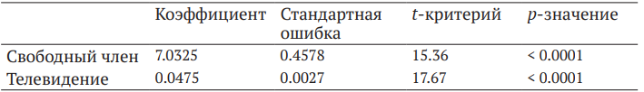
Регрессионный анализ
Расчет коэффициентов и измерение качества модели
В табл. 1 показаны коэффициенты для регрессионной зависимости количества проданных единиц товаров от расходов на телевизионную рекламу, рассчитанные по методу наименьших квадратов на основании набора данных Advertising. Обратите внимание, что коэффициенты βˆ0 и βˆ1 здесь очень высоки в сравнении со стандартными ошибками, чем объясняются большие значения t-критериев. Вероятность увидеть такие значения при истинности нулевой гипотезы фактически равна нулю. Следовательно, мы можем сделать вывод о том, что β0 ≠ 0 и β1 ≠ 01.
Таблица 1
Коэффициенты, рассчитанные по методу наименьших квадратов для регрессионной зависимости количества проданных единиц товаров от расходов на телевизионную рекламу по набору данных Advertising. Как видно, увеличение бюджета на телевидение на 1000 долл. приводит к повышению продаж приблизительно на 50 единиц (мы помним, что переменная sales выражена в тысячах штук, а TV – в тысячах долларов)

Slide 58


Регрессионный анализ
Расчет коэффициентов и измерение качества модели
При оценке параметров регрессии (свободного члена β₀ и коэффициента наклона β₁) на основе n наблюдений накладываются два линейных ограничения, связанные с минимизацией RSS. В результате из общего числа наблюдений вычитается 2, и остаточная дисперсия вычисляется как RSS/(n−2). Это даёт несмещённую оценку истинной дисперсии ошибок σ².
Если бы в знаменателе было n, оценка была бы смещённой (заниженной). Таким образом, n−2 — это корректировка на количество оценённых параметров модели.
(5.1)
Для множественной регрессии (с p предикторами и свободным членом) формула стандартной ошибки остатков (RSE) обобщается следующим образом:
(5.2)
Здесь:
n — количество наблюдений;
p — количество независимых переменных (предикторов);
p+1 — общее число оцениваемых параметров модели (включая свободный член β0β0​).
В знаменателе стоит n−p−1 — это число степеней свободы остатков. Оно получается вычитанием из общего числа наблюдений количества оценённых коэффициентов регрессии.

Slide 59
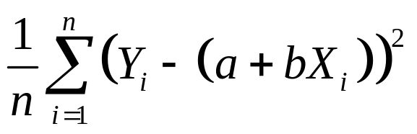
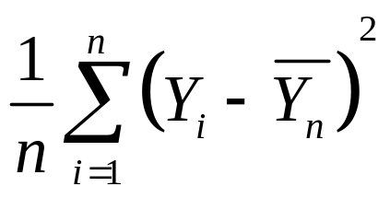
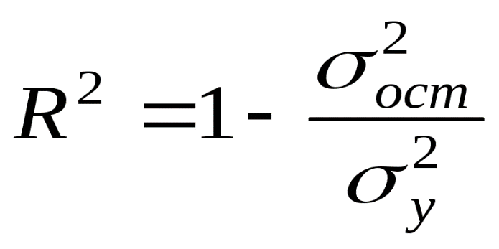
Регрессионный анализ
Измеряем качество модели
Измеряем сумму квадратов отклонений для регрессионной модели
Измеряем сумму квадратов отклонений от среднего
σ²_{ост}=
= RSS
σ²_{y}=
= TSS - общая сумма квадратов (total sum of squares)
Коэффициент детерминации:
R² свидетельствует о качестве регрессионной модели и отражает долю общей вариации результирующего признака y, объясненную изменением функции регрессии f(x)

Slide 60

Регрессионный анализ
Измеряем качество модели
Коэффициент детерминации: R²
Величина RSE показывает, насколько наша модель (1) отклоняется от данных в абсолютном выражении. Однако, поскольку она выражается в единицах переменной Y, не всегда можно с уверенностью сказать, насколько приемлемое отклонение мы получили. Коэффициент детерминации R² предлагает альтернативный способ определения погрешности модели. Он принимает форму пропорции – в виде доли объясненной дисперсии, – так что всегда укладывается в диапазон от 0 до 1 и не зависит от шкалы переменной Y.
(6)
TSS отвечает за общую дисперсию отклика Y и может восприниматься как степень изменчивости, присущей отклику до применения регрессии. Таким образом, TSS – RSS характеризует дисперсию отклика, объясненную (исключенную) в результате выполнения регрессионного анализа, а R² – долю дисперсии переменной Y, которая может быть объяснена при помощи переменной X.

Slide 61
Регрессионный анализ
Определение точности оценки модели
Коэффициент детерминации: R²
Показатель R², близкий к единице, говорит о том, что большая часть дисперсии отклика объясняется регрессией. Близость коэффициента детерминации к нулю указывает на то, что регрессия объясняет лишь малую долю изменчивости отклика. Это может происходить из-за ошибочности линейной модели, наличия высокой дисперсии остатков σ2 или двух факторов вместе. В табл. 2 мы видим, что коэффициент детерминации в нашем случае равен 0.61, – это означает, что почти две трети дисперсии переменной sales объясняется линейной регрессией по переменной TV.
Коэффициент детерминации (6) значительно легче интерпретировать, чем RSE (5.1), именно потому, что его значение всегда лежит в интервале от 0 до 1. Но определить, какой коэффициент детерминации является хорошим, все равно бывает проблематично, и в большинстве случаев это зависит от задачи.
Таблица 2
Показатель Значение
Стандартная ошибка остатков (RSE) R² F-критерий | 3.26 0.612 312.1

Slide 62
Регрессионный анализ
Определение точности оценки модели
Как видно из табл. 2, для нашего набора данных RSE составляет 3.26. Иными словами, реальные объемы продаж по всем рынкам в среднем отклоняются от истинной линии регрессии на 3260 единиц. Можно сказать и так, что даже при корректной модели с известными коэффициентами β0 и β1 прогноз продаж на основании расходов на телевизионную рекламу в среднем отклонялся бы от реальных значений на 3260 единиц. Разумеется, допустимость ошибки предсказания в размере 3260 единиц товара напрямую зависит от контекста задачи. В нашем наборе данных среднее значение переменной sales по всем рынкам составляет порядка 14тыс единиц, так что наша погрешность составит 3260/14 000 = 23 %.
RSE рассматривается как мера несоответствия модели (1) данным. Если в процессе предсказания с использованием модели будут получены величины, очень близкие к истинным значениям, т. е. если yˆi ≈ yi для i = 1, …, n, то величина RSE (5.2) окажется небольшой, и мы сможем сделать заключение, что наша модель хорошо согласуется с данными. И наоборот, если значение yˆi будет значимо отличаться от yi в одном или нескольких случаях, RSE может оказаться большой, что будет свидетельствовать о том, что модель не лучшим образом описывает данные.
Таблица 2
Показатель Значение
Стандартная ошибка остатков (RSE) R² F-критерий | 3.26 0.612 312.1

Slide 63
Пример вычисления
Найдем линейное уравнение регрессии для примера c оценками студентов.
Студент | Часы x | Оценка y
A | 6 | 82
B | 2 | 63
C | 1 | 57
D | 5 | 88
E | 2 | 68
F | 3 | 75

Slide 64
Шаг 1. Достроим таблицу
Достраиваем таблицу тремя столбцами и итоговой строкой. Проводим необходимые вычисления.
Студент | Часы x | Оценка y | xy | x² | y²
A | 6 | 82 | 492 | 36 | 6724
B | 2 | 63 | 126 | 4 | 3969
C | 1 | 57 | 57 | 1 | 3249
D | 5 | 88 | 440 | 25 | 7744
E | 2 | 68 | 136 | 4 | 4624
F | 3 | 75 | 225 | 9 | 5625
 | Σx=19 | Σy=433 | Σxy=1476 | Σx²=79 | Σy²=31935

Slide 65
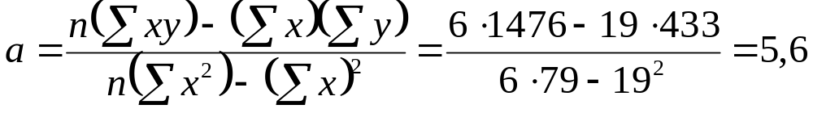
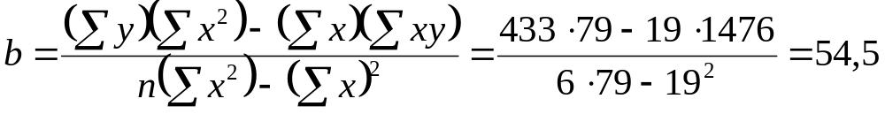
Шаги 2-3. Подставим в формулы, получим ответ
Подставим полученные в таблице значения в формулы для a и b:
Ответ. Получили уравнение «наилучшей прямой»:
y = 5,6 x + 54,5

Slide 66
Интерпретация
1. Увеличение времени подготовки на 1 час приводит к улучшению результата на 5,6 балла.
2. Чтобы улучшить результат на 10 баллов, нужно заниматься на 1,8 часа больше.
3. Если не заниматься вообще – получишь 54,5 балла.
4. Чтобы получить 100 баллов, нужно заниматься 8,1 часов.
y = 5,6 x + 54,5

Slide 67
Проверка на R
Задаем набор данных:
>stud=c("A","B","C","D","E","F")
>hour=c(6,2,1,5,2,3)
>mark=c(82,63,57,88,68,75)
>student=data.frame(stud,hour,mark)
> student
stud hour mark
1 A 6 82
2 B 2 63
3 C 1 57
4 D 5 88
5 E 2 68
6 F 3 75
Проверяем наличие корреляции:
> cor.test(hour,mark)
Pearson's product-moment correlation
data: hour and mark
t = 4.7537, df = 4, p-value = 0.008946
alternative hypothesis: true correlation is not equal to 0
95 percent confidence interval:
0.4373205 0.9915640
sample estimates:
cor
0.9217436

Slide 68
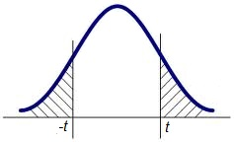
Проверка на R
Как трактовать результаты тестов
При проверке гипотезы помним, что нулевая гипотеза об отсутствии зависимости. Альтернативная гипотеза о значимости корреляции.
Ошибка первого рода происходит, когда мы отклоняем нулевую гипотезу в пользу альтернативной гипотезы, при условии что справедлива нулевая гипотеза.
Но как нам выяснить, насколько статистически достоверны полученные различия? Может быть, мы получили наблюдаемую разницу совершенно случайно?
Проверяем наличие корреляции:
> cor.test(hour,mark)
Pearson's product-moment correlation
data: hour and mark
t = 4.7537, df = 4, p-value = 0.008946
alternative hypothesis: true correlation is not equal to 0
95 percent confidence interval:
0.4373205 0.9915640
sample estimates:
cor
0.9217436

Slide 69
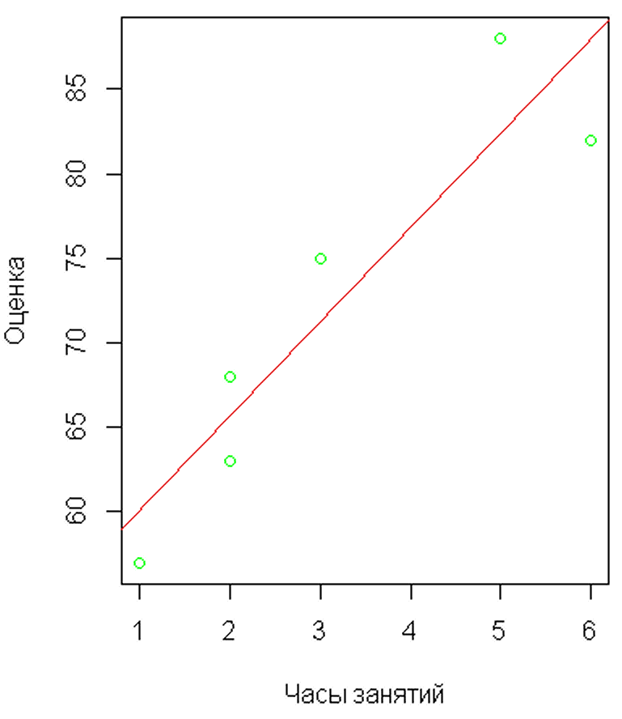
Проверка на R
Считаем коэффициенты регрессии (предполагая линейную зависимость):
fit_mark<-lm(mark~hour,data=student)
>fit_mark
Call:
lm(formula = mark ~ hour, data = student) Coefficients:
(Intercept) hour
54.540 5.566
plot(hour,mark,xlab="Часы занятий",
ylab="Оценка", col="green"); abline(fit_mark,col="red")
y = 5,6 x + 54,5

Slide 70
Регрессионное исследование
Уже научились:
Шаг 1. Графически изображать пары значений (x, y).
Шаг 2. Если визуально просматривается связь, найти коэффициент корреляции.
Шаг 3. Оценить значимость коэффициента корреляции.
Шаг 4. Если коэффициент значим, то найти уравнение регрессии.
Научимся:
Шаг 5. Строить разумные прогнозы: для значения независимой переменной х предсказывать значение зависимой переменной у.

Slide 71
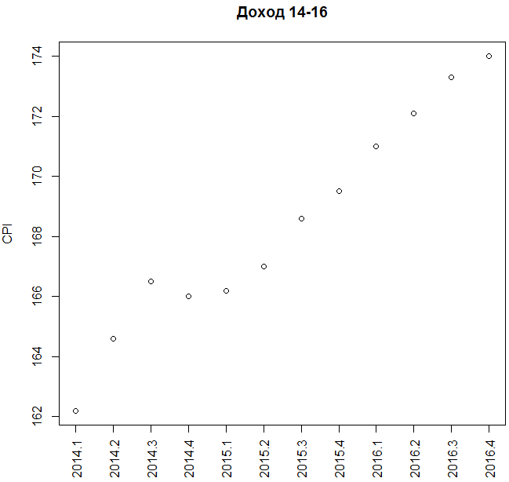
Регрессия
Подготовка данных
  > year <- rep(2014:2016, each=4)
  > quarter <- rep(1:4, 3)
  # Доход фирмы
  > cpi <- c(162.2, 164.6, 166.5, 166.0,
  + 166.2, 167.0, 168.6, 169.5,
  + 171.0, 172.1, 173.3, 174.0)
  > plot(cpi, xaxt="n", ylab="CPI", xlab="")
  > axis(1, labels=paste(year,quarter,sep="."),
  + at=1:12, las=3)
Notes:
Поготовим данные для наглядной демонстрации построения модели линейной регрессии. Пусть это, к примеру, будет зависимость индекса инфляции от года и квартала. Визуализируем данные для наглядности.

Slide 72
Корреляция +Регрессия
Корреляция
  > cor(year, cpi)
  [1] 0.9096316
  > cor(quarter, cpi)
  [1] 0.3738028
Линейная модель: вычисляем согласно какой функции определяется влияние года и квартала на доход фирмы
  > fit <- lm(cpi ~ year + quarter)
  > print(fit)
  Call: lm(formula = cpi ~ year + quarter)
  Coefficients:
  (Intercept) year quarter
  -7644.488 3.888 1.167
Notes:
Чтобы вычислить корреляцию двух переменных можно использовать функцию cor().

Slide 73
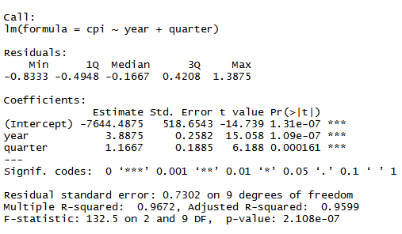
Регрессия
Линейная модель
  > summary(fit)
Notes:
Более полную информацию о модели можно получить с помощью функции summary(). Примечание. Было крайне не удобно перенести эту структуру в текстовом виде, решено использовать скриншот.

Slide 74
Регрессия
Линейная модель
  >residuals(fit) #Показывает остатки для подогнанной модели
  1 2 3
  -0.57916667 0.65416667 1.38750000
  4 5
  -0.27916667 -0.46666667 …
Notes:
Функция residuals() покажет отклонения реальных данных от модели.

Slide 75


Регрессия (прогноз)
Линейная модель
  > data2017 <- data.frame(year=2017, quarter=1:4)
  > cpi2017 <- predict(fit, newdata=data2017)
  > style <- c(rep(1,12), rep(2,4))
> plot(c(cpi, cpi2017), xaxt="n", ylab="CPI", xlab="", pch=style, col=style, +main="Прогноз дохода")
> axis(1, at=1:16, las=3, labels=c(paste(year,quarter,sep="Q"),
+ "2017Q1", "2017Q2", "2017Q3", "2017Q4"))
Notes:
К линейной модели можно также успешно применить функцию predict(). Рассмотрим простой пример. Добавим еще один год и 4 квартала. Функция style() необходима исключительно для отображения графика.

Slide 76
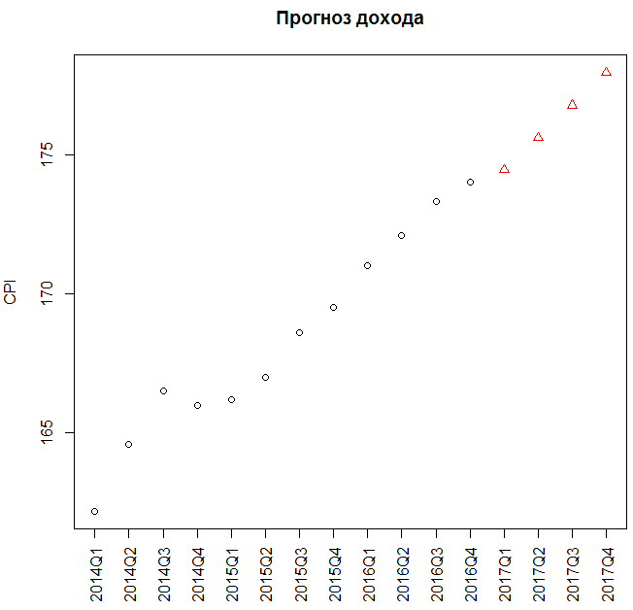
Регрессия (прогноз)
Линейная модель
(повтор фрагмента)
  > data2017 <- data.frame(year=2017, quarter=1:4)
  > cpi2017 <- predict(fit, newdata=data2017)
  > style <- c(rep(1,12), rep(2,4))
  > plot(c(cpi, cpi2017), xaxt="n", ylab="CPI",
  + xlab="", pch=style, col=style)
  > axis(1, at=1:16, las=3,
  + labels=c(paste(year,quarter,sep="Q"),
  + "2017Q1", "2017Q2", "2017Q3", "2017Q4"))
Notes:
К линейной модели можно также успешно применить функцию predict(). Рассмотрим простой пример. Добавим еще один год и 4 квартала. Функция style() необходима исключительно для отображения графика.

Slide 77
Будьте осторожны с прогнозами!
Когда прогнозы распространяются за пределы исследуемых данных, интерпретировать результаты необходимо с особой осторожностью.
В 1979 году некоторые эксперты предсказывали, что в США к 2003 году запасы нефти будут исчерпаны. Этот прогноз основывался на уровне потребления нефти, характерного для того времени, и на знании объема имевшихся запасов. Однако с тех пор автомобильная промышленность выпустила много энергоемких машин. Также, существуют множество все еще неоткрытых нефтяных месторождений. Наконец, когда-нибудь наука откроет, как использовать другие виды топлива для автомобилей, что-нибудь вроде арахисового масла.
Помните, что, когда делаются прогнозы, они основываются на текущих условиях или на предположении, что существующие ныне тенденции продолжатся в будущем. Это предположение может оправдаться или не оправдаться.

Slide 78
Пример для демонстрации на лекции:
Цены домов в городе Альбукерк
Данные риэлтерских компаний о сделках купли-продажи жилой недвижимости.
Анализируемые данные являются случайной выборкой из записей о перепродажах домов, совершенных между 15 февраля и 30 апреля 1993. Информация предоставлена Советом риэлтеров (Albuquerque Board of Realtors) Альбукерка, США.
Имеется 117 наблюдений.

Slide 79
Описание переменных:
- PRICE = продажная цена в сотнях долларов;
- SQFT = площадь в квадратных футах;
- AGE = возраст дома (количество лет);
- FEATS = количество дополнительных удобств из 11 возможных: dishwasher, refrigerator, microwave, disposer, washer, intercom, skylight(s), compactor, dryer, handicap fit, cable TV access;
- NE = дом расположен в престижном районе на северо-востоке города (1), или нет (0);
- CUST = тип постройки: был ли дом обычной постройки (0), или нет (1),
- COR = как расположен дом, на углу (1) или нет (0).
- TAX = величина налогов за владение домом (в долларах).

Slide 80
Задача:
построить модель, позволяющую по имеющимся параметрам спрогнозировать цену дома.
Гипотеза: зависимость линейная…

Slide 81
Вопросы
Обработка больших данных. Л13
Понятие корреляции, коэффициент корреляции Пирсона, Спирмена, Кендела.
Каковы Факторы, влияющие на коэффициент корреляции?
Назовите виды связи между переменными при корреляции, приведите примеры
Какие способы визуализации корреляции были изучены в курсе Big Data?
Что такое регрессионный анализ, какие задачи DM можно проводить с его помощью?
Приведите и поясните уравнение уравнение регрессии, поясните, как трактовать коэффициенты регрессии.
Перечислите метрики оценки качества регрессии, поясните их смысл – RSE, RSS, R².

Slide 82
Литература
Обработка больших данных. Л10
Корреляция
http://www.uchimatchast.ru/teory/spirman_primer.php - Коэффициент ранговой корреляции Спирмена: пример решения задачи
https://www.youtube.com/watch?v=XEjIPrV-w84 Основы статистики. Анатолий Карпов. Институт биоинформатики. Часть 1,2,3
РЕГРЕССИЯ
1. Линейная регрессия с примерами на R
http://www.algorithmist.ru/2011/04/linear-regression-with-examples-in-r.html
2. Анализ временных рядов на R https://ranalytics.github.io/tsa-with-r/intro.html
3. Time Series Analysis in R https://www.geeksforgeeks.org/r-language/time-series-analysis-in-r/
4. Линейная регрессия в http://www.rpubs.com/smarcel/106230

